Slide 1


Denken en doen
in decennia
A Healthy Future for All
Prof. dr. Tessa Roseboom
Future Generations Commissioner
Amsterdam UMC

Slide 2
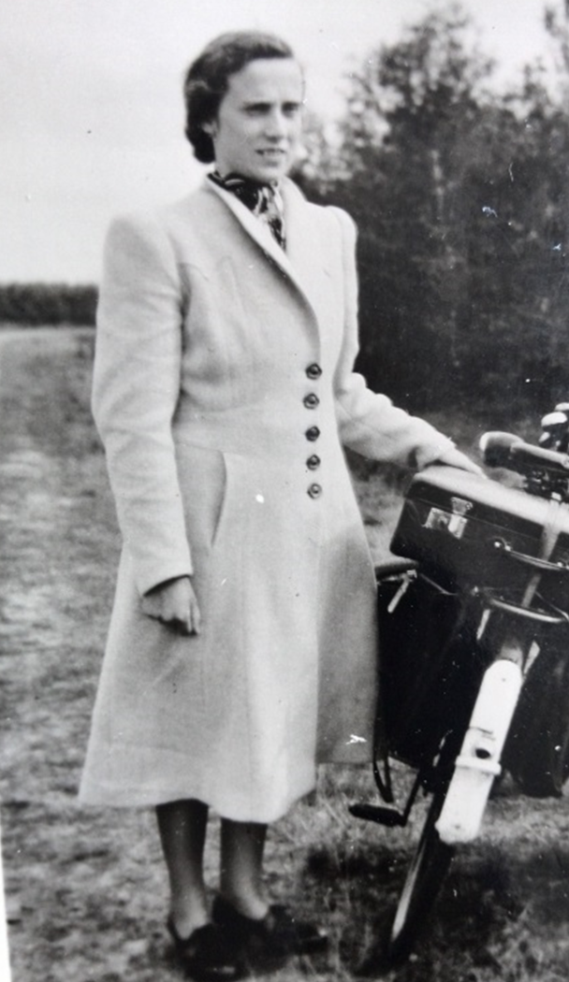
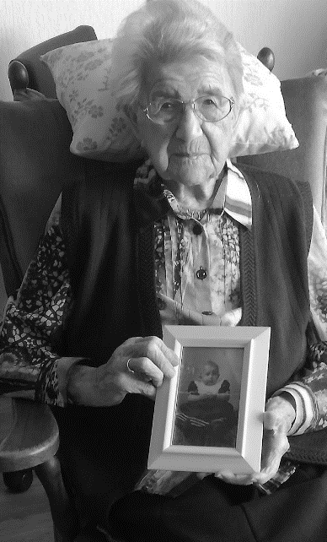

Slide 3







Argumenten om een klimaat te creëren waarin kinderen kans krijgen
hun potentieel te ontwikkelen

Slide 4
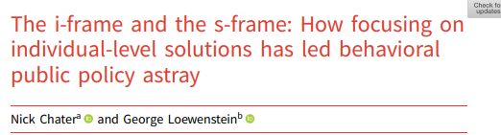
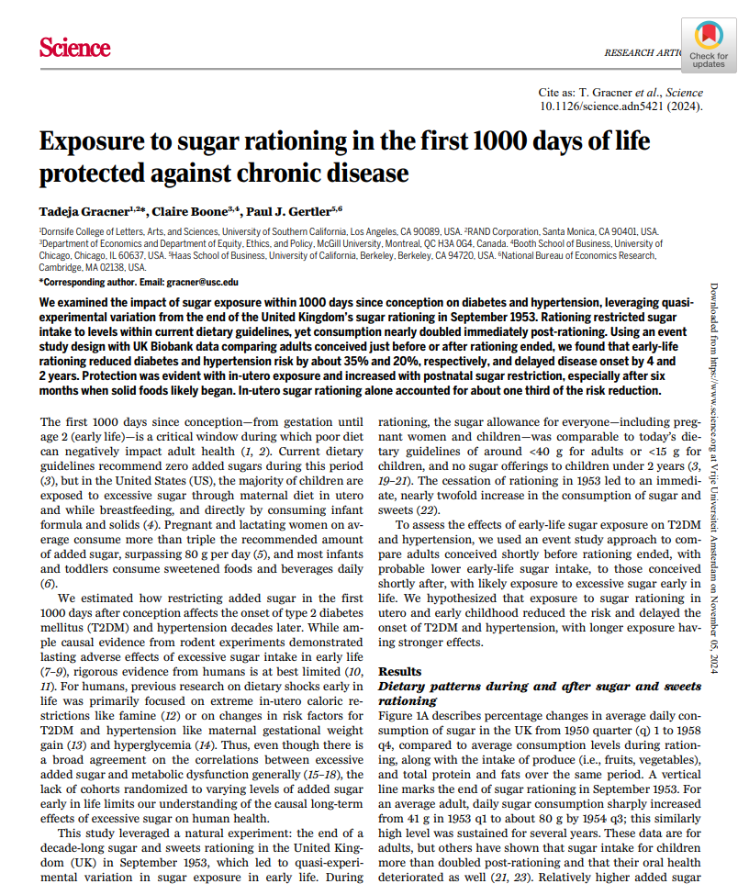
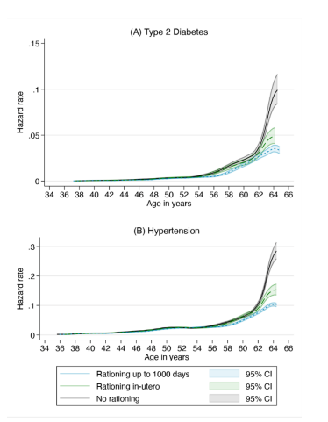
Potentie van preventie
Gezondheid begint vroeg &
in de maatschappij

Slide 5

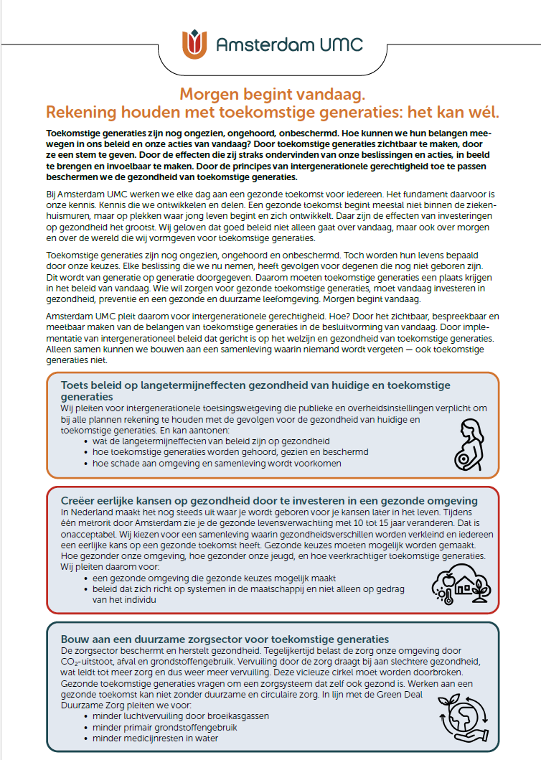






www.futuregenerations.nl
futuregenerations@amsterdamumc.nl
Amsterdam UMC
Amsterdam
Nederland
Europa
Internationaal

